Slide 1
SEYAHAT & TURiZM TANITIM
28 SUBAT – 2 MART 2014
Jacob K. Javits Convention Center New York
Cuneyt Gurkan
tel: +1 (646) 942-8229 Emaıl: cuneyt.gurkan@teamofamerica.us
One Bridge Plaza North, Suite 275 Fort Lee, NJ 07024
www.teamofamerica.com

Slide 3
TEAM OF AMERICA kimdir?
Dünyanın en büyük, aynı zamanda en stratejik pazarında yolunuzu bulmak için rehberliğe ihtiyacınız var. Bu büyük pazarda yolunuzu kaybetmemek, dünya devleriyle iş yapar hale gelmek için ekibimizle hizmetinizdeyiz. Amerika Birleşik Devletleri'nde danışmanlık ve organizasyon konusunda tecrübeli ekibimiz müşterilerimizin iş geliştirme, planlama, yeni pazarlara açılım taleplerine cevap verebilecek geniş bir bilgi ve deneyime sahiptir.
Ekibimiz uluslararası ticaret, finans, turizm, ve hukuk alanında uzman profesyonellerden oluşmakta ve müşterinin ilgi alanına göre destek vermektedir. Ekibimiz, Amerika Birleşik Devletleri'nde ticari hayatta başarıya ulaşmak için cevap aradığınız tüm soruları çözüme kavuşturmaya hazırdır. Şirket olarak önceliğimiz müşterilerimizin Amerika'da başarıya ulaşması. Çözüm odaklı yaklaşım. Hem Türkiye'de hem Amerika Birleşik Devletleri'nde iş yapma tecrübesi, sorunlara Amerikan yasaları uyarınca uygun çözümler geliştirme.
​
Başarmak için doğru bir strateji, iyi bir rehber ve sabırlı bir metod uygulamak, müşterilerimizi iş ortaklarımız olarak görmek, üstlendiğimiz işi kendi işimiz gibi yürütmek iş anlayışımızdaki prensiplerimizdir.
NEW YORK TIMES TRAVEL SHOW nedir?
Amerika’nin New York eyaletinde düzenlenen en görkemli seyahat ve turizm fuarıdır. Sektörle ilgili olan halkı, seyahat şirketlerini, basın kuruluşlarını, havayollarını, ülke ve şehir temsilcilerini, belediyeleri ve turizm şirketlerini bir araya getiren en etkili fuar organizasyonudur. 21,437 kişilik katılımla dünyanın vazgeçilmez fuar organizasyonları arasında lider konumdadır.
NY TIMES TRAVEL SHOW’da neden bulunmalısınız?
Güzel beldenizi Amerika’daki binlerce seyahat tutkununa ulaştırmak ve tanıtmak
Ortalama geliri 92,000 dolar olan, seyahat meraklısı insana en basit, profesyonel ve ekonomik bir şekilde ulaşmak
Bolgenizin daha genis kitlelerle kucaklasmasi
Turkiye’nin tanitimina katkida bulunmak icin
İSTATİSTİKLER:
Amerika’dan Türkiye’ye senede 100 bin civarında turist gitmektedir.
Ortalama olarak 6 gün kalmaktadır
En çok ziyaret edilen 3 şehir (İstanbul, Izmir, Antalya)
En çok ziyaret edilen yerler (İstanbul, Grand Bazaar, Topkapi Palace, Capodocia, Ephesus, Izmir, Aspendos)

Slide 4
$6,950 ABD dolari olan katılım ücretinizin içerdiği hizmetler:
Stand ücreti. Standınız Türk pavilyonunda, diğer Türk firmalarla aynı gurupta yer alacaktır. (stand ücreti, dizayn, halı, ışıklar, sandelyeler, çöp kutusu, hazırlama ve sökme Işçiliğini içermektedir)
İngilizce ve Türkce konusabilen, bayan tanıtım ve pazarlama elemanı 4 gün boyunca standınızda sizi temsilen bulunacaktır
Katalog, broşür vb dokümanlarınızın dağıtılması (sizin bize ulaştırdığınız ürünler)
Amerikalı ve Türk basını ile fuar alanında buluşmalar
40,000 kişiye gönderilecek basın bülteni
Amerika’daki en büyük Turk-Amerikan Internet TV- Radyosunda, sadece sizin tanıtımınıza odaklı, bir saatlik program (internet üzerinden canlı olarak tüm dünya ülkelerinden izlenebilecek ve kayıtlanarak daha sonra izlenmesi de mümkün olacaktır)
ABD medyası için İngilizce olarak kurumunuz hakkında yapılacak haber ve röportaj çalışmaları.
ABD'deki Türk medyası için hakkınızda yapılacak haber ve röportaj çalışması.
Show öncesi tanıtım ve reklam çalışmaları
Show program kitapçığında ve websitesinde organizasyonunuzun isminin yer alması ve lojistik
Konaklama ve seyahat ihtiyaclarınız da ek bir ücretle firmamız tarafından karşılanabilir. Uçak bileti ve 3 gece konaklama maliyeti, Ocak ayında kişi başına takriben $1,700-$2,450 arasında olacaktır.

Slide 5
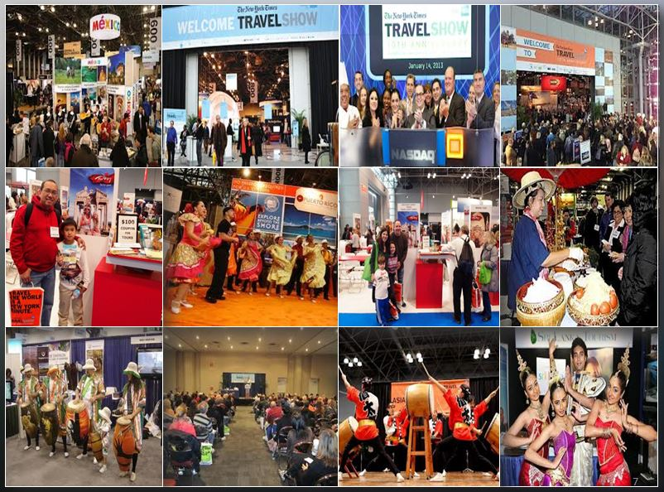

Slide 6
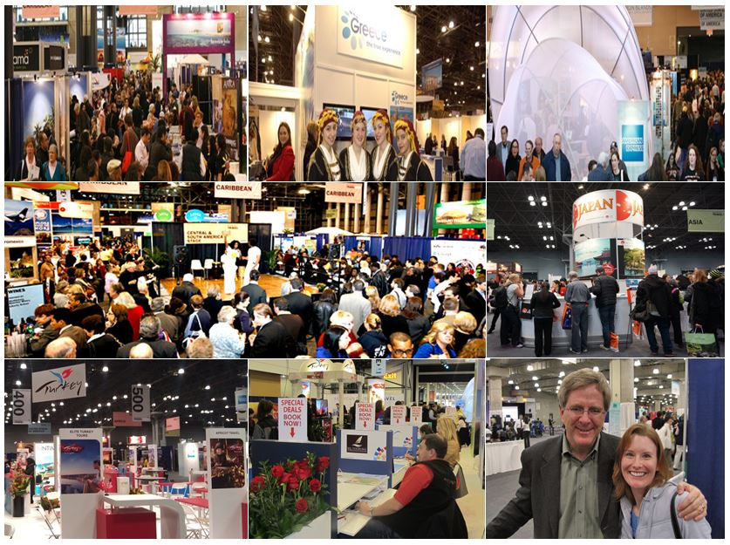

Slide 7
New York Times Seyahat Fuarı genel bakış: _{Mart 2-4, 2012}
FUAR VE KONFERANS ONEMLI NOKTALAR:
150 ülkeden 577 stand. Ulusal ve uluslararası turizm bürolari, belediye temsilcileri, valilikler, tur operatorleri, oteller, tatil köyleri ve seyahatla ilgili diğer sektör temsilcileri
185 milyonun üzerinde, 2.3 milyon dolar değerinde internet impresyonu
8 ana sponsor
16 endüstri ortağı
6334 sektör yetkilisi
577 medya temsilcisi
14,526 seyahat planlayan toplum üyesi
Seyahat ve Turizm konferansı. 6 temel başlık, 30 konu
120 konuşmacı, yemekli sektörel resepsiyon
Tüketicilere yönelik, 25 bölümden oluşan 40 konuşmacı
ile lüks seyahat, cruise vb konularla ilgili toplantılar

Slide 8
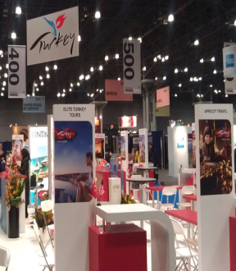
Profesyonel katılımcıların demografik bilgileri:
%60 5 sene ve üstünde seyahat acenteliği yapanlar
%50 kişisel olarak, senede, 1 milyon dolar değerinde satış yapan
%30 senede 1 milyon doların üstünde satış yapan
En çok ilgilenilen 5 bölge Europe, Caribbean, Latin America, North America and Asia&Africa
En çok ilgilenilen turizm türleri, cruise, lüks, aile, dinsel, sağlık ve macera marketleri
Sivil katılımcıların demografik bilgileri:
%55 bayan katılımcı
%59 katılımcılar 35 ile 54 yasları aralığında
Katılımcıların ortalama geliri yıllık $92,000 ABD doları
Tatilde ortalama harcamaları $5,000 dolar
%94 yılda bir kere seyahat ediyor, 70% yılda birden fazla
%83 seyahate çıkmaya hazır
%73 son bir yıl içinde 5 günden fazla otelde kalmış

Slide 9
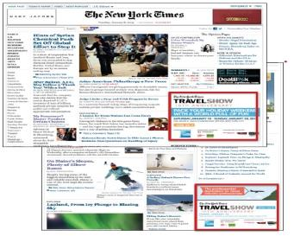
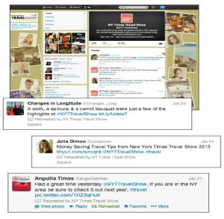
BASILI REKLAM VE PROMASYONLARA GENEL BAKIS
BASKI ONEMLI NOKTALAR:
Kasim 2012 ile Ocak 2013 arasinda 37 ilan
Travel Show rehberi
New York Times gazetesi
New York Times dergisi (2 ilave)
DIS BASIN ILANLARI:
Ocak 2013 ve Mart 2013 arasinda 6 ilan, seyahatle ilgili dergilerde
Agent@Home dergisine ilan
Where dergisi
In NY dergisi
Travel&Leisure dergisi
NEW YORK TIMES ONLINE ILAN VE PROMASYONLAR
ONLINE PROMASYONLAR/SOSYAL MEDYA
* Travel Show web sitesi 290,000 izlenim
NY Times.com: Show tanitim ilanlari 28,609,079 toplam izlenim
Digital e- posta: 5,678,704 izlenim
Facebook takipcileri 8,825 den 14,150 e yukseldi (%60 artis)
Twitter: Takipci sayisi 18,433 den 23,900 e yukseldi (%30 artis)
Facebook’a 150, Twitter’a 275 post edildi. 776 kere re-tweet’ lendi
SEYAHAT KONFERANSI KONUSMACILAR
Ellen Bettridge / Baskan Yardimcisi Retail Network –Amex
Michael Batt / Yonetim Kurulu Uyesi – Travel Leaders
Samantha Brown / Travel Channel
Danielle Mattoon / New York Times
Adam Richman / Travel Channel
Joseph Rosendo / PBS Travelscope
Sarah Kennedy-Ellis / Sabre Travel – Sosyal Medya Muduru
Michelle Fee / Cruise Planner – CEO
Stephanie Abrams / Ulusal Radio Travel Show sunucusu
Arthur and Pauline Frommer / Frommer
Patricia Schultz / Yazar “Olmeden Once Gorulmesi gereken 1000 yer”

